Slide 1
Mühendislikte Çizim Tekniği
4/5.hafta
Doç.Dr. Havva Eylem POLAT

Slide 2
Ders Haftalık Programı
1. hafta Teknik Resim bilgilerinin özetlenmesi (tekrarı), İnşaat çizim tekniği ilkeleri ve güncel bilgisayar paket programlarının tanıtımı
2. hafta Mühendislik çizimine giriş, uygulamalar
3. hafta Yardımcı ve detay görünüm teknikleri, Kesit ,görünüş, kat planı çizimleri temel kurallar
4. hafta Boyutlandırma ve detaylandırma
5. hafta CAD kullanımı için gerekli komutların anlatımı. Örnek kat planı çizimi ile uygulama
6. hafta Mühendislik çizimleri
7. hafta Mühendislik çizimleri
8. hafta Mühendislik çizimleri
9. hafta Mühendislik çizimleri
10. hafta Mühendislik çizimleri
11. hafta Mühendislik çizimleri
12. hafta Proje okuma
13. hafta Proje hazırlama ve sunum
14. hafta Değerlendirme ve ödev sunumları

Slide 3
Derste kullanılabilecek kaynaklar
1. Teknik Resim ve İnşaat çizim tekniğine ilişkin güncel kitap ve internet kaynakları.
2. AUTOCAD Bilgisayar paket programı ile ilgili güncel kullanıma yönelik internet kaynakları ve basılı kitaplar
3. AutoCAD 20.. manuel, www.autodesk.com
4. AutoCAD 2010, Kadir Gök, Seçkin Yayıncılık, 2010.
5. Mimari Çizim Tekniği, 2010. Mustafa Akgün, İTÜ, Birsen Yayınları, İstanbul. 6. Derste öğrencilere verilecek olan uygulama çizim ve notları (her dönem güncellenmektedir)

Slide 4
PROJELEME
Bu aşamada karar mekanizması projenin gerçekleştirilmesi için gerekli ödeneği sağlar. Çeşitli proje unsurlarının ayrıntılı inşaat projeleri (mimari, statik ve tesisat projeleri) yapılarak gerekli şartname ve dosyalar hazırlanır.

Slide 5
MİMARİ PROJELER
Yapı ve tesislerin dış görünüşü, boyutları, iç düzenlemesi ve ayrıntıları hakkında gerekli bilgileri veren projelerdir.

Slide 7
Fikir Projesi: Yapı veya tesisin genel özellikleri ve genel hatları ile belirlenmesi amacıyla, proje mühendisinin yapı sahibi ile diyalog kurabilmesi için hazırlanan ilk projedir. Yapı sahibinin isteklerinden oluşan bir liste hazırlanır. Bu listeye göre yapının çeşitli bölümlerinin büyüklükleri, kapasiteleri, alanları ve görevleri belirlenir. Bu aşamada serbest el ile ve yaklaşık ölçekle çizilen eskizler projenin genel görünümünü ortaya koymaktadır. Plan, kesit ve görünüşler 1/100, vaziyet planları ise 1/500 – 1/1000 ölçeğinde çizilir.

Slide 8
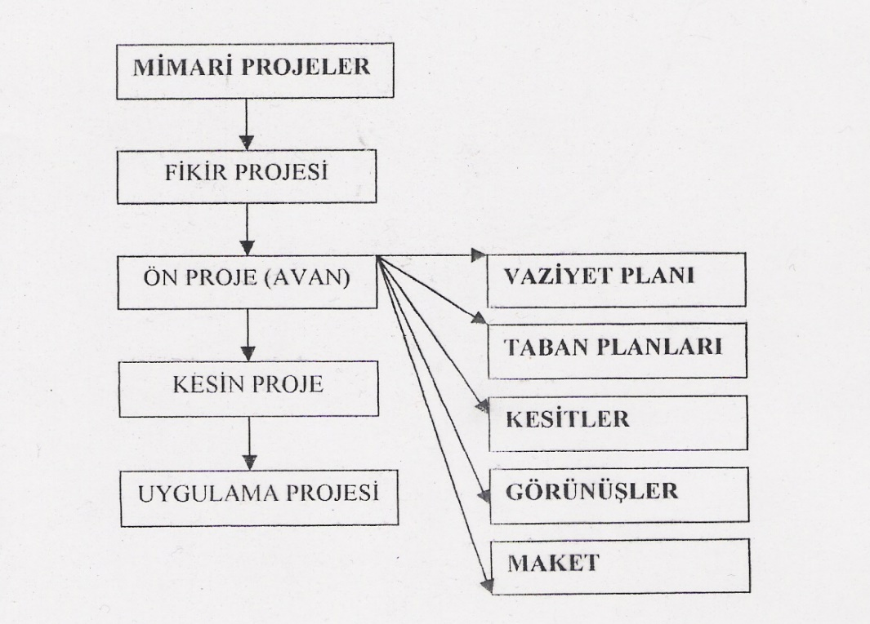
Ön Proje: Önceden yapılan etüdlere ve yapı sahibinin isteklerine göre, yapılacak yapı ve tesisleri ana hatları ile kısmen kesinleşmiş olarak belirleyen projedir. Projeler 1/100 – 1/200 ölçekli olarak hazırlanır.

Slide 9
Vaziyet planları

